Slide 1
研修の概要

Slide 2
研修の全体像について
１日目 | ２～３日目 | ３～４日目
生成AIの活用
生成AIの概要や活用方法について学習する
バイブコーディング①
バイブコーディングを活用した製造を体験する
バイブコーディング②
バイブコーディングを活用した単体テストを体験する
生成AI-講義&ハンズオン
バイブコーディング-講義＆ハンズオン
単体テスト-講義＆ハンズオン
生成AI-演習
Git-講義
バイブコーディング-演習
Git-演習＆ハンズオン
バイブコーディング-演習
アプリケーション
アプリケーション
・任意
・ECサイト
・テスト仕様書
・テストコード
アプリケーション
・ECサイト

Slide 3
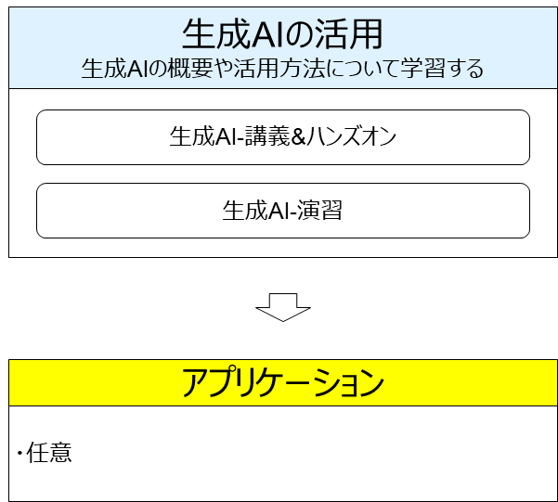
生成の活用について
生成AIの活用の流れ
講義&ハンズオン
生成AIの概要や生成AIの活用方法について学習する。
ハンズオン形式で、生成AIの活用方法を学習する。
演習
生成AIを用いて、アプリケーション（ゲーム）を作成する。

Slide 4
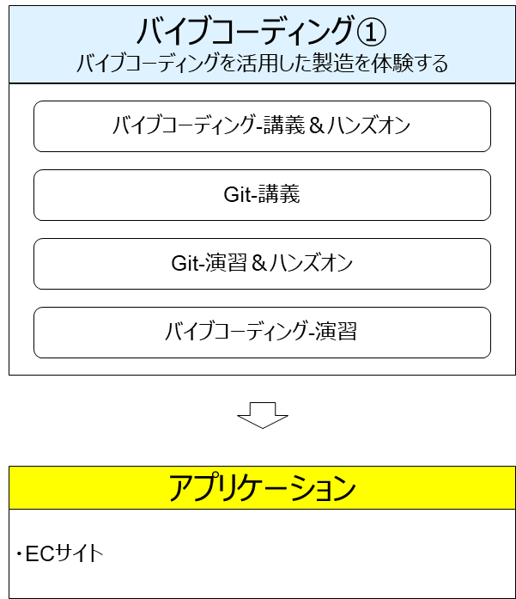
バイブコーディング①について
バイブコーディング①の流れ
バイブコーディング-講義＆ハンズオン
Java＆Spring＆DBを利用したWebアプリケーションについて学習する。
ハンズオン形式で、バイブコーディングを活用したWebアプリケーションの作成方法を学習する。
Git-講義
Gitの概要と利用方法について学習する
Git-演習&ハンズオン
ハンズオン形式で、VS Codeを利用したGitの操作方法を学習する。
バイブコーディング-演習
ハンズオンで学習した手順を基に、各自で残りの機能を作成する。

Slide 5
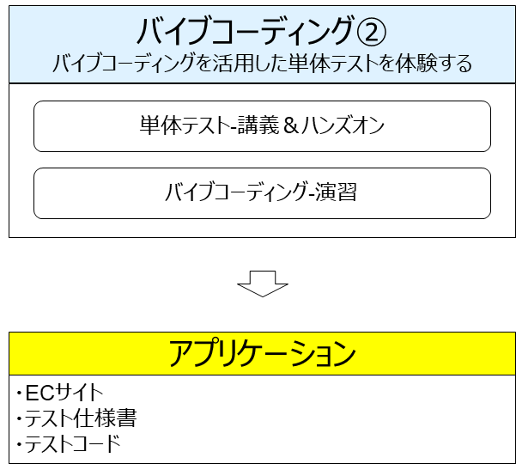
バイブコーディング②について
バイブコーディング②の流れ
単体テスト-講義＆ハンズオン
単体テストについて学習する。
ハンズオン形式で、バイブコーディングを活用した単体テストの作成方法を学習する。
バイブコーディング-演習
ハンズオンで学習した手順を基に、各自で残りの単体テストを作成する。

